Slide 1





智能医疗
无线传感网应用
信息2001 胡姗
时间：2024/04/24

Slide 2

1.引言-关于WSN
无线传感网络主要由传感器节点、汇集节点(Sink)、网关/基站和监控中心(软件)/管理节点组成，其中以传感器节点为核心单元。
无线传感器网络具有功耗低、结构灵活、数据安全性高等优点，因此在诸多邻域例如：农业生产、生态监测、工业、智能交通等已经得到了广泛应用。

Slide 3
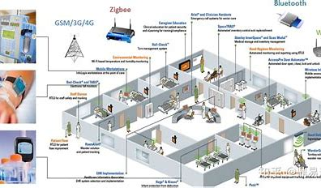
1引言-智能医疗领域的发展
应对人口结构高龄化所带来的长期照护需求，各国政府纷纷拟定政策，希望利用Wi-Fi、蓝牙、3G、GPS及RFID等物联网技术，架构起移动式医疗网络;且在远距照护等议题发酵下，也带动医疗产业结合物联、无线传感网进入下一个崭新的应用阶段。
物联网技术在智能医疗领域的主要应用技术，主要在于物资管理可视化技术、医疗信息数字化技术、医疗过程数字化技术三个方面。
医疗领域中常见的无线传感器网络包括可穿 戴式无线传感网络、植入式无线传感网络、体外无线传感网络、吞咽药丸型无线传感网络及纳米无线 生理传感网络等。

Slide 4
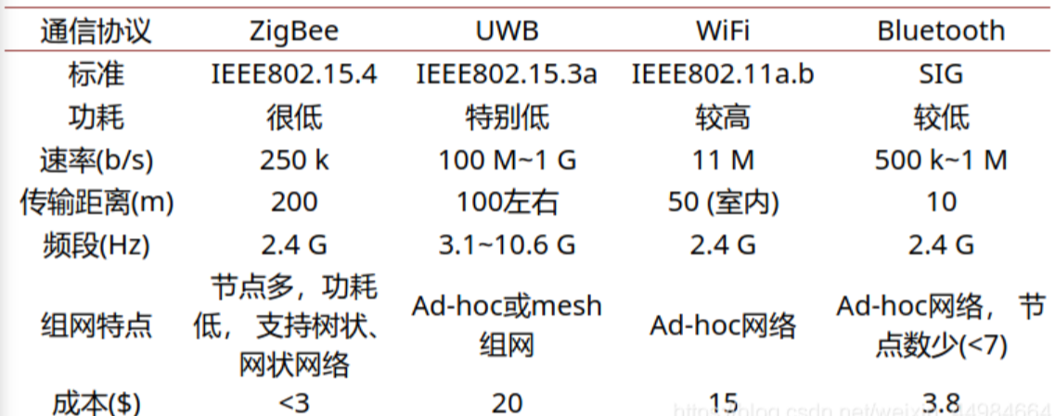
1引言-ZigBee无线通信协议
目前有多种主流无线通信协议，这些传输协议都有各自的优势和特点，但就总体而言，目前应用范围最广、开发成熟度最高的是ZigBee协议。
ZigBee协议最大的优势在于功耗很低，因此传感节点可以采用电池供电，而保证足够的工作时长。虽然有传输距离短、传输速率的缺陷，但在医疗环境(如病房)内使用可以满足传输距离需要，同时医疗设备数据传输量有限，对传输速率要求不高，ZigBee协议完全可以满足要求。

Slide 5
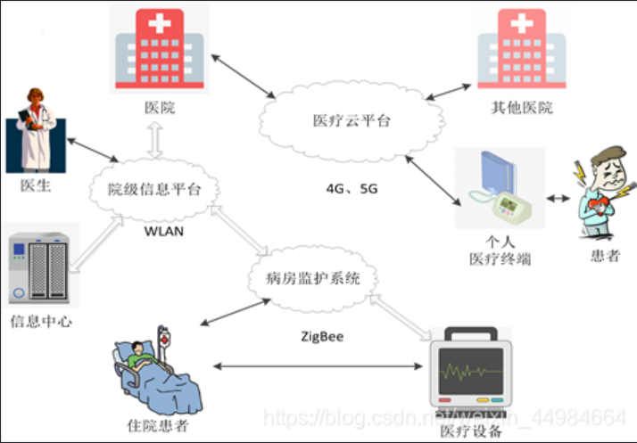
2.智能医疗领域的WSN技术类型
无线传感器网络在医疗领域主要用于构建基于无线传感器网络的医疗监护系统。该系统主要由医疗设备节点、个人医疗终端、病房监护系统、院级信息平台以及医疗云平台几部分组成。
系统的应用场景主要包括医院和家庭。在医院场景中，医疗无线传感器系统分为院级信息平台和病房监护系统两个层级(在必要时也可根据需要增加中间层级)。在病房监护系统中，医疗设备节点采集人体生理参数，对采集到参数进行预处理后，通过Zigbee通信直接或者间接逐跳方式把数据传输到病房监护系统基站上。多个这样的网络之间通过无线局域网(WLAN)进行通信，可以组成覆盖整个医院的监护网络。院级信息平台对数据进行进一步和分析后转发给医生处理，及时对病人进行信息反馈，并对诊疗处理情况进行备案。在家庭场景中，专用的个人医疗终端采集患者生理信息并作出反馈。与基于4G、5G技术的医疗云平台结合，还可以扩大至更大范围的远程医疗监护系统，与其它监护中心共享信息。

Slide 6
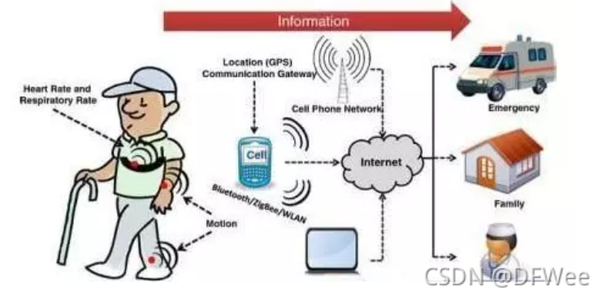
2.1可穿戴式无线传感网络
可穿戴式无线传感器网络是近年医疗领域的 研究热点，目前已经开发了多种实验及商用的装置，为慢性疾病患者、老龄人、术后康复患者和残疾 人的健康监测和管理提供了新的手段。

Slide 7
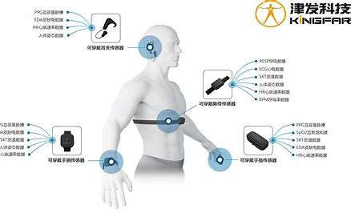
2.1可穿戴式无线传感网络的应用实例
可穿戴式无 线传感器网络通过无线或者有线方式将穿戴于人 体的多种传感器，如生理传感器(心电、脉搏、呼吸、 体温等)、环境传感器(温度、湿度 、光强度等)和位 置传感器 1连接到一个中央节点，如个人数据助手 PDA、微控制器电路板或手机等。中央节点将采集 的数据显示在用户界面上，或者将重要数据发送到 中央控制室进行监控。采用传统的有线方式连接传 感器与中央节点会使用户感觉不适和不便，一些可 穿戴无线传感器网络将传感器集成在采用微型导 电丝针织技术制成的衣服上，导电丝可以充当连接 线，这种衣服不仅使用户感觉穿戴舒适 ，而且只需 要一个供电系统为所有传感器供电，便于能量管 理问；如果使用无线方式连接传感器和中央节点，可形成人体网或者体域 网 (wireless body networks， WBN)，该网络能够自动组网，抗毁性强，并且系统 容易实现。无线体域网技术是当前的一个热点，它 以人体为中心，把相关的网络元素，如个人终端，分布在人身体上、衣物上、周围一定范围(如 2m内) 和体内的传感器等组成通信网络，对人体的各种状况进行监控，在医疗领域有着广泛的应用前景。

Slide 8
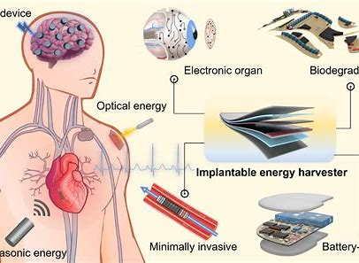
2.2植入式无线传感器网络
植入式无线传感器网络由植人人体的各类生 物医学传感器组成 ，能检测人体内部的生理、代谢情况。由于数据来源于在体内的直接测量，所以 能帮助医生更准确、细致地掌握患者的情况。

Slide 9
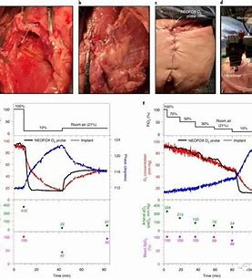
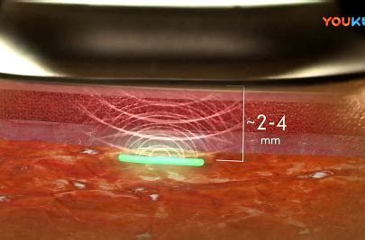
2.2植入式无线传感器网络的应用实例
（1）可测量糖尿病患者的血糖浓度、血压等生理参数； 监测移植器官周围氧气、二氧化碳和甲烷等气体浓 度的变化，判断移植器官的生长情况；例图1.
（2）测量血流变 化(癌细胞渗出的一氧化碳会影响肿瘤附近的血 流)，预测肿瘤细胞的癌变几率，这对具有家族癌症史的患者和正在进行癌症治疗的患者很有帮助。例图2.

Slide 10
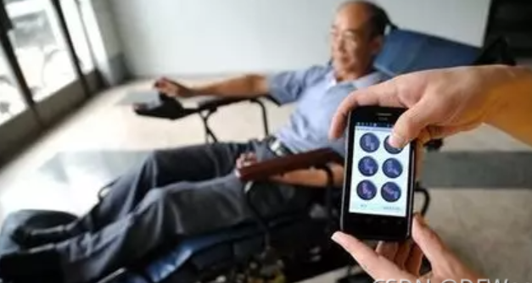
2.3体外无线传感器网络
在用户的生活环境(如居 所房间)安装多个传感器节点，采集监护对象的各 种信息，根据多信息融合实时分析、判断监护对象 的行为活动(如做饭、睡觉、看电视、淋浴等)，从而 对监护对象的健康状况及疾病情况(如老年痴呆症 等)进行精确检测。

Slide 11
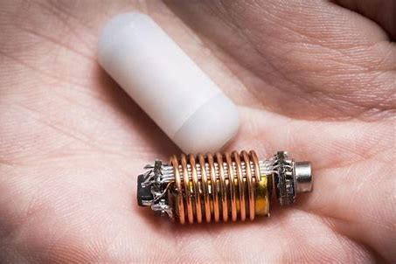
2.4吞咽药丸型无线传感器网络节点
形似药丸，由胶囊包裹，里面有电池、传感器和无线收发模块。患者服用后能够在药丸经过食道 、胃和小肠时检测 酶、核酸、肠道酸碱度、肠道收缩力和消化道图像等 信息。纳米无线生理传感器网络采用纳米材料制 成，能够穿透血管进行生理参数监测，将成为无线 传感器网络未来发展的一个方向。
图为国外开发的吞咽式电子胶囊。

Slide 12

3.无线传感网在智能医疗领域的技术应用

Slide 13
3.1医疗监护
目前，除成本极高的重症监护病房外，其它住院患者的生命特征(如体温、血压、心跳等)参数均 由医务人员定时进行人工采集和汇总，不仅医务人 员的工作量大，医疗成本高，重要的是无法及时监 测到一些关键的生命体征变化，导致最佳治疗时机 延误，甚至危及患者生命。采用无线传感器网络可 以改变这种模式：在患者身上安置无线传感器网络 节点，采集患者生命体征参数及各类环境信息并汇 总到中央节点；再由中央节点通过 WLAN、GSM、 GPRS、UMTS和 WiMAX等通信方式传输至中央控 制室，使医生在中央控制室(医生办公室、护士站 等)实时远程监护患者。

Slide 14
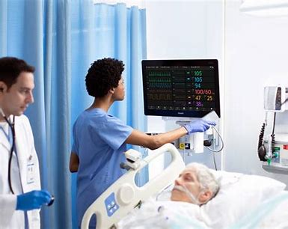
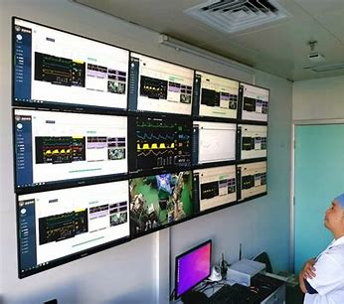
3.1医疗监护
在大规模传染性疾病，如SARS、禽流感和甲型 H1N1流感等爆发时，无线传感器网络可以帮助医务人员在无接触状态下监 测患者生命体征参数，减少被感染的机会。无线传感器网络还可以探测患者所在区域的温度、湿度、氧含量、噪音水平等环境信息，确定该区域环境是否适合患者居住或活动。在家居环境下，通过无线传感器网络可以长时间监测慢性疾病患者或老龄人在准自然状态下的生理参数 、行为动作及环境参数，为医生诊断、分析病因，追踪病情发展提供重要依据。
图为飞利浦公司的医疗监护设备

Slide 15
3.2患者和医生定位跟踪
无线传感器网络具备定位功能，可以在医院内 对患者进行跟踪定位，减少患者失踪率(如老年痴 呆症患者、精神失常患者等)。医护人员携带无线传 感器网络节点，在发生紧急情况时就能利用定位功 能快速找到他们；在移动医疗设备上安装可以定位的无线传感器网络节点，就能实时追踪医疗设备的去向，提高设备的使用效率 ，有利于提高医院的设备管理水平。
如果将微型无线传感器节点附着于 药品上，可以通过无线传感器网络实时追踪药品流 向，降低开错医嘱或处方的几率；还可以帮助患者 正确控制服药量，减少忘记服药、药量过重或误食 等状况发生。

Slide 16
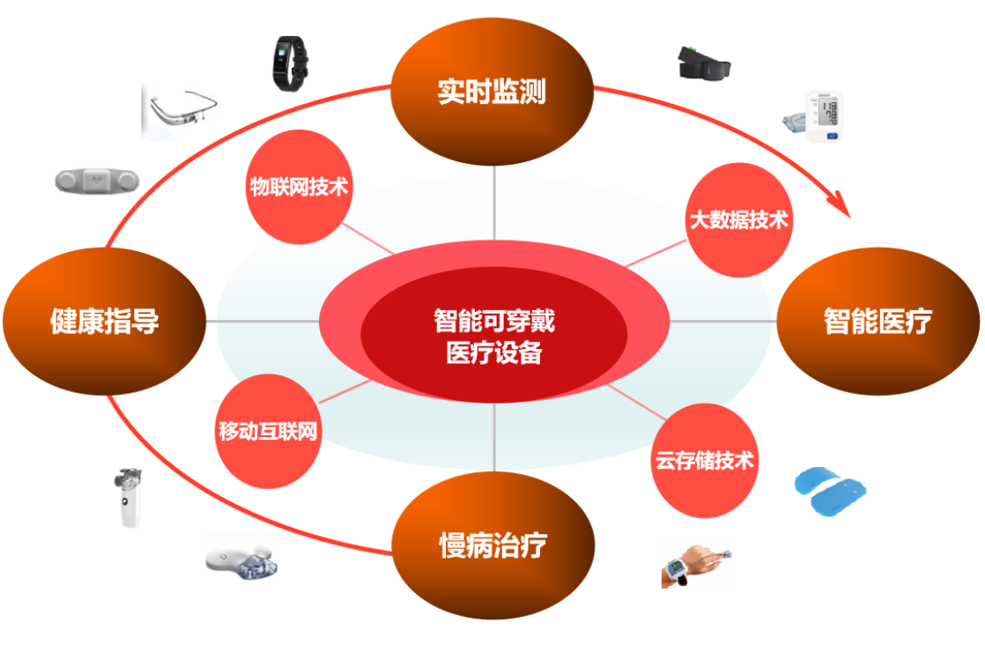
4.智能医疗的应用需求分析
目前，智能医疗领域需求最大的是可穿戴式系统，经过多年发展，智能可穿戴设备已吸引不少企业和投资者进入，并形成一定产业规模。、智能可穿戴设备将再一次迎来黄金发展期。基于医疗健康数据的干预治疗和全生命周期健康管理将成为智能可穿戴设备未来发展的“关键词”，智能可穿戴设备也正成为改变医疗体系和人类健康的“新技术”。
可穿戴式器件已经成为大型医疗企业与互联网企业的研发与发展方向。
但是，智能可穿戴设备市场仍处于行业发展早期阶段，大部分智能可穿戴设备仅提供数据监测功能，且多数集中在消费领域，功能较为单一、同质化较为严重。
可交互性是目前智能可穿戴设备最独特和最具应用潜力的功能特征之一。

Slide 17
5系统设计背景
随着我国人口老龄化的加剧，心脏疾病发病率、死亡率日益上升，心脏疾病具有突发性和一过性等特点，导致许多心脏疾病患者由于发病后无法得到及时有效的治疗而加剧了病情甚至付出生命代价
传统的心电监护设备，如医院常用的大型监护设备和Holter机等，由于存在便携性或实时性不足等缺陷，往往难以长期实时的监护患者日常生活中的心脏健康状况。而具有便携轻便、长期实时监测等优势的穿戴式心电监护设备逐渐成为学术界和产业界关注的热点[

Slide 18
5.1系统设计-可穿戴式心电监测
在穿戴式医疗仪器的发展中，心电监护仪是发展最早 应用最广的设备。现在临床上应用的心电监护设备都是有线连接，对患者和医护人员来说都不方便。
随着研究的深入， 用织物电极取代传统的Ag—AgCl电极，用无线技术取代导线进行数据传输，再结合高集成度和低功耗的传感器设计， 能够实现心电的无创连续监测和信号的无线传输。

Slide 19
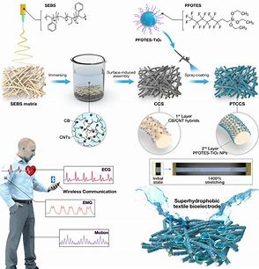
5.2心电监测设备的应用材料
Ag—AgCl电极是心电监护仪采集人体心电信号使用最普遍的电极，技术成熟，可靠性较高。
但是 Ag—AgCl电极对人体皮肤有刺激作用，长时间粘贴，可能使局部皮肤产生过敏症状，而且这类电极必须贴身使用，妨碍监测对象的正常活 动。目前在研究中的织物电极 (textile electrode)是粘贴式电极的良好代替品。
织物电极的本质是一块导电纺织面料，其制作方式主要有 3种 ：第一种是将具有传导性的金属纤维和棉纱线交织组成 ；第二种是在普通纺织面料上用 贵金属溶液 (如银、铜等 )浸镀固化形成一层导电层； 第三种是基于具有电传导特性的有机材料开发，如电活性 聚合物 (electroactive polymer，EAP)。织物电极可以自然缝合在衣服上，对监测对象不会造成行动上的不便和心理上的负担。

Slide 20
5.3可穿戴式心电监测系统技术要求
穿戴式心电监护设备用于随时随地监护人们的心脏状况，因此需要具备轻便小巧、无线数据传输、穿戴舒适、可长时间连续监测等特性。
目前，现有的穿戴式心电监测设备形态上大致可分为手环手表（Apple Watch、小米手环、Fitbit手环等）、胸带腰带（Geonaute、HRM2心率带等）和背心衬衫（生命衫、智慧衫、MIThril等）以及黏贴式单导联（泰控心仪、迈瑞Mr.wear等）心电监测仪等产品
Bluetooth／Zi ee是常见的用于心电数据传输的无线技 术，它们都是属于IEEE 802．15家族，工作于ISM频段。
我们基于织物电极模拟信号采集前端和蓝牙低功耗(Bluetooth Low Energy，BLE)无线通信技术，设计了可用于心电监护的可穿戴式心电监测系统设备

Slide 21
5.4 技术优势与劣势总结
使用穿戴式系统实现监护对象的远程医疗或者移动监护，无线网络技术是必然的选择。通过有线连接方式传输穿戴式系统检测到的生理信号，不但限制了监护对象的活 动，而且使穿戴式系统便携性、低功耗、低负荷的特点变 得毫无意义。在特定环境下，如航天、医疗、救援、科考等， 无线网络技术能将穿戴式系统的功能最大化。
系统功耗问题与电池续航能力一直是制约穿戴式设备发展的一大瓶颈。
虽然穿戴式系统研究已经有较长时间，各生理参数检测都有了相应的技术支持，但是监测和传输过程的稳定性和安全性仍然不能完全保证。

